Slide 1

ơi
Voi con mời bạn đi xem hội.
oi
ôi

Slide 2
2
Đọc
oi ôi ơi
v
oi
voi
ôi
mỗi xôi
chòi hỏi
ôi
ơi
oi
oi
đợi mới
ơi
Notes:
2

Slide 3
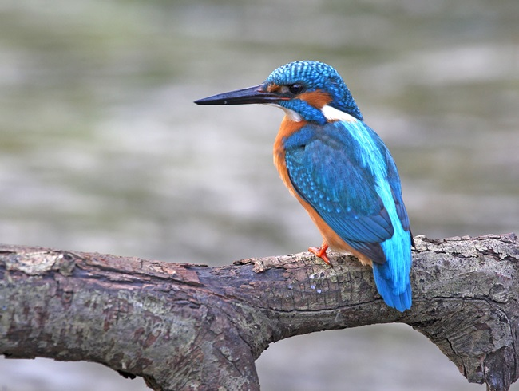
chim bói cá
oi

Slide 4
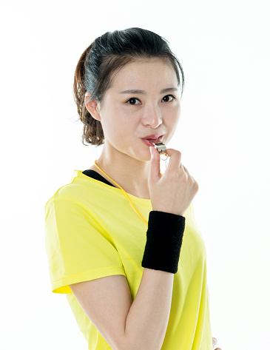
thổi còi
ôi
oi

Slide 5
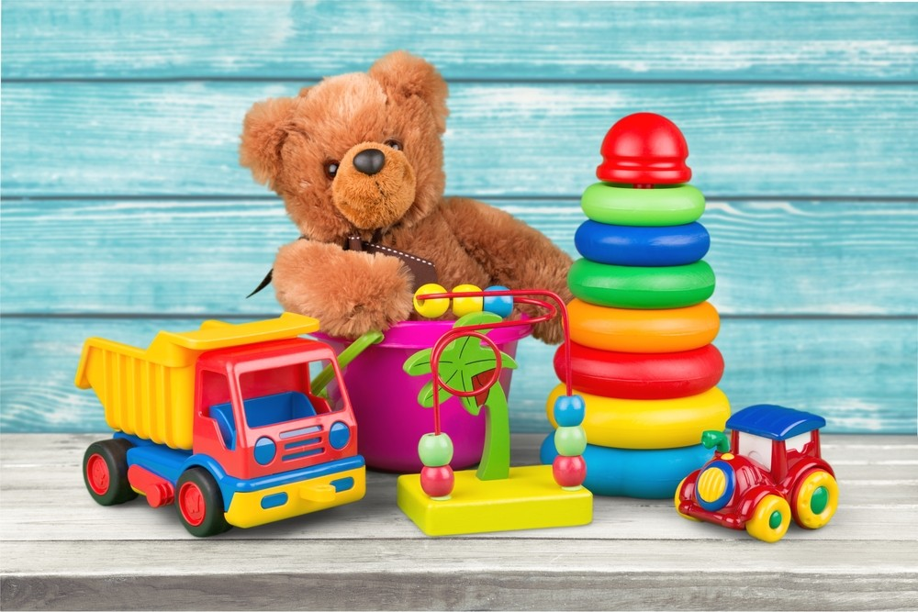
đồ chơi
ơi

Slide 6


2
Đọc
oi
thổi còi
oi
ôi
chim bói cá
đồ chơi
ơi

Slide 7
2
Đọc
oi ôi ơi
v
oi
voi
ơi
ơi
oi
ôi
đợi mới
mỗi xôi
chòi hỏi
ôi
oi
ơi
oi
đồ chơi
thổi còi
oi
ôi
chim bói cá
Notes:
7

